Slide 1



PROIECT STRATEGIC ERASMUS+ 2017-2019
Nr. Proiect 2017-1-RO01-KA219-037353_1
Școala Gimnazială
Vama Buzăului
VERT
“Volontariat, Engagement, Responsabilité, Transfert de bonnes pratiques“
"The European Commission support for the production of this publication does not constitute an endorsement of the contents which reflects the views only of the authors, and the Commission cannot be held responsi­ble for any use which may be made of the information contained there in."

Slide 2
L'environnement
et la pollution

Slide 3
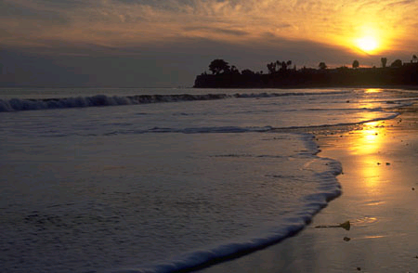
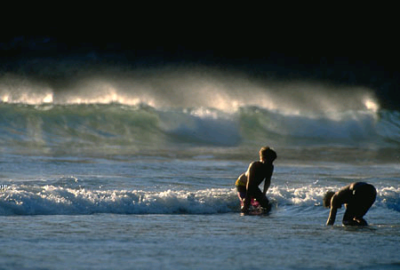
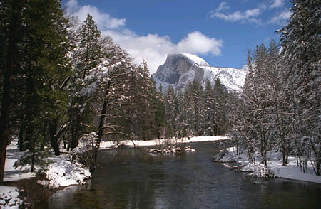
L’eau
La mer
Un océan
Une rivière

Slide 4
Un dégazage
Une marée noire
Les produits toxiques dans l’eau
Un oiseau mazouté

Slide 5
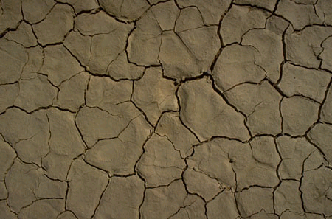
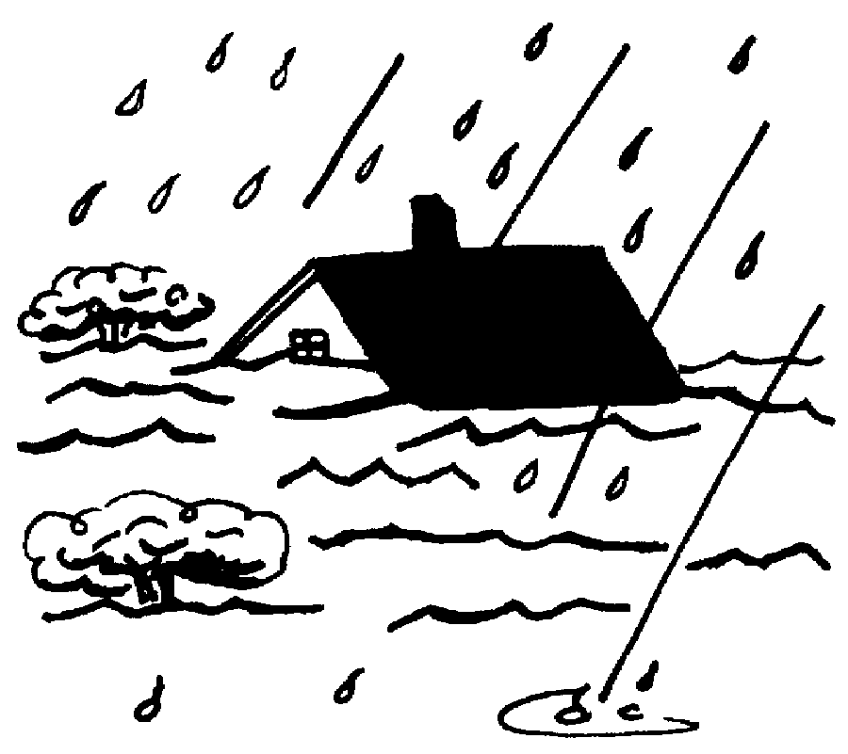
La sècheresse
La surpêche
Une inondation
La lessive

Slide 6
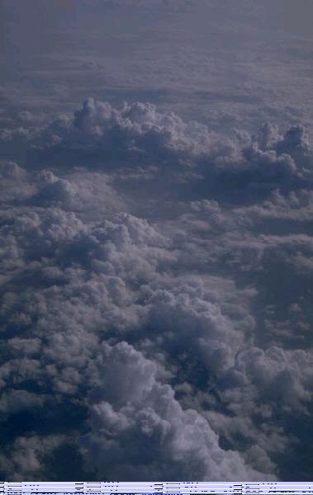
L’air
Les gaz CFC
L’effet de serre
Le trou dans la couche d’ozone
Une bombe aérosol
Les pluies acides

Slide 7
Les gaz d’échappement
Les usines
Une voiture
Le bruit
La fumée
Le réchauffement de la planète

Slide 8
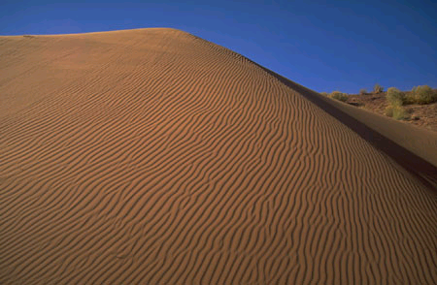
La terre ou la planète
Le déboisement ou la déforestation
La désertification

Slide 9
La nature: la faune ou les animaux
Un tigre
Un éléphant
Une tortue
Un dauphin
Une baleine
Un phoque

Slide 10
Les insectes
Les poissons
Les papillons
Les oiseaux

Slide 11
Les animaux sont en voie de disparition

Slide 12
La flore ou les plantes
Les arbres
Les fleurs

Slide 13
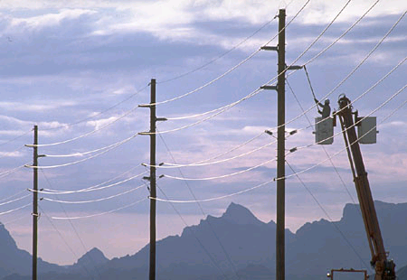
L’énergie
L’électricité
Le gaz
L’énergie nucléaire
Le pétrole
Le charbon

Slide 14
L’énergie: les énergies renouvelables
L’énergie éolienne
L’énergie hydraulique
L’énergie solaire

Slide 15

Les déchets dans la poubelle
Le carton
Le papier
Le plastique
Le verre

Slide 16
Une pile
Les déchets organiques
Une cannette en aluminium

Slide 17

La fin

